Slide 1
Лекція 5. Дерева. Основні операції з деревами.

Slide 2
§1. Кореневі дерева. Основні поняття
Дерево – це сукупність елементів, що називаються вузлами (один з яких корінь), та відношень („батьківських”), що утворюють ієрархічну структуру вузлів. Вузли можуть бути елементами будь-якого типу (літерами, рядками, числами).
Піддерево, корінь якого знаходиться в лівому (правому) нащадку вершини, називається лівим (правим) піддеревом цієї вершини.

Slide 3
Висота вузла дерева - це довжина самого довгого шляху з цього вузла до будь-якого листа.
Висота дерева співпадає з висотою кореня.
Глибина вузла – це довжина шляху від кореня до цього вузла.
Степінь вузла – це кількість дуг, що з нього виходить.
Степінь дерева дорівнює максимальному степеню вузла, що входить у дерево.
Листя в дереві - це вузли, що мають степінь нуль.
Бінарне дерево – це дерево степінь якого дорівнює два .
Дерева, степінь яких більше двох, називаються розгалуженими.

Slide 4
Повне бінарне дерево - це дерево для якого на всіх рівнях менше чим n вузли мають степінь 2, а на рівні n – степінь 0.
б) повне бінарне дерево
а) неповне бінарне дерево

Slide 5
Строго бінарне дерево складається тільки з вузлів, що мають степінь 2 або 0.
Нестрого бінарне дерево містить вузли зі степенем 1.
а) строго
бінарне дерево
б) нестрого
бінарне дерево

Slide 6
§2. Бінарні дерева пошуку
Бінарне дерево пошуку (binary search tree – BST) – це бінарне дерево в якому:
Кожен вузол має не більше двох нащадків;
Кожен вузол має ключ (key) і значення (value);
Ключі всіх вузлів лівого піддерева менші значення ключа батьківського вузла;
Ключі всіх вузлів правого піддерева більші значення ключа батьківського вузла.
Використовуються для реалізації словників та множин.

Slide 7
Алгоритм вставки елемента
Починаємо з кореня.
Якщо елемент < об’єкта в вершині, переходимо до лівого сина.
Якщо елемент > об’єкта в вершині, переходимо до правого сина.
Повторюємо кроки 2 і 3, доки не досягнемо вершини, яка не визначена.
Якщо досягнута вершина не визначена, то визначаємо вершину і вставляємо елемент.

Slide 8
Приклад. Побудувати дерево пошуку:
54, 37, 63, 21, 46, 73, 59, 12, 40, 60.
54
37
63
21
46
59
73
12
40
60

Slide 9
Алгоритм пошуку елемента
Починаємо з кореня.
Якщо елемент < об’єкта в вершині, переходимо до лівого сина.
Якщо елемент > об’єкта в вершині, переходимо до правого сина.
Якщо елемент = об’єкту в вершині, то елемент знайдено; виконуємо відповідні дії і виходимо.
Повторюємо кроки 2, 3 і 4 доки не досягнемо вершини, яка не визначена.
Якщо досягнута вершина не визначена і в дереві немає шуканого елемента, то виконуємо відповідні дії і виходимо.

Slide 10
Алгоритм видалення елемента
Якщо вершина v₀ не має синів, просто видаляємо її.
Якщо вершина v₀ має одного сина, видаляємо v₀ і заміняємо її сином.
Якщо v₀ має двох синів, знаходимо правого сина v₁ вершини v₀, а потім знаходимо лівого сина вершини v₁ (якщо він існує). Продовжуємо вибирати лівих синів кожної знайденої вершини, доки не знайдеться така вершина v, у якої не буде лівого сина. Замінимо v₀ на v і зробимо правого сина вершини v лівим сином батька вершини v.

Slide 11
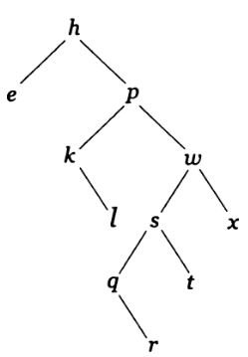
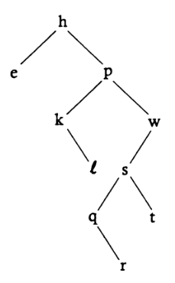
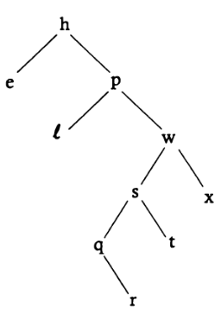
Дерево, після
видалення
вершини k
Дерево, після
видалення
вершини х
Задане
дерево

Slide 12
Якщо v₀ має двох синів, знаходимо правого сина v₁ вершини v₀, а потім знаходимо лівого сина вершини v₁ (якщо він існує). Продовжуємо вибирати лівих синів кожної знайденої вершини, доки не знайдеться така вершина v, у якої не буде лівого сина. Замінимо v₀ на v і зробимо правого сина вершини v лівим сином батька вершини v.

Slide 13
Збалансоване дерево пошуку – це дерево пошуку, в якому число вершин в його лівих і правих піддеревах відрізняються не більше ніж на 1.
Збалансовані дерева пошуку:
Червоно-чорні дерева
АВЛ – дерева
2-3-дерева
В-дерева
…

Slide 14
§3. Обхід дерев
Під обходом бінарного дерева розуміють визначений порядок проходження всіх вершин дерева. Розрізняють: прямий, зворотній та симетричний порядки обходу.
Прямий порядок обходу:
почати з кореня R
пройти в прямому порядку ліве піддерево A
пройти в прямому порядку праве піддерево B
R
А
В

Slide 15
a
b
e
g
с
d
f
h
i
Прямий порядок обходу бінарного дерева: a b c d e f g h i

Slide 16
Обхід дерева в зворотньому порядку:
пройти в зворотному порядку ліве піддерево А
пройти в зворотному порядку праве піддерево В
потрапити в корінь R
R
А
В
a
Зворотній порядок обходу бінарного дерева:
c d b f h i g e a
b
e
g
с
d
f
h
i

Slide 17
Симетричний порядок обходу бінарного дерева:
пройти в симетричному порядку ліве піддерево А
потрапити в корінь R
пройти в симетричному порядку праве піддерево В
R
А
В
a
Симетричний
порядок обходу бінарного дерева:
c b d a f e h g i
e
b
g
с
d
f
i
h

Slide 18
§4. Дерева виразів
Часто при обході дерев складається список не імен вузлів, а їх міток (label) – значень, які зберігаються у вузлі. Такі дерева називаються дерева з мітками. Проводять наступну аналогію: дерево – список, вузол – позиція, мітка – елемент.
За допомогою дерев можна представляти довільні арифметичні вирази. Кожному листові в такому дереві відповідає операнд, а кожному батьківському вузлу – операція. У загальному випадку дерево при цьому може виявитись не бінарним.

Slide 19
Приклад: На рисунку наведено дерево з мітками, що представляє арифметичний вираз (a+b)∗(a+c), де n₁, n₂ …n₇ – імена вузлів, а мітки представлені поруч з відповідними вузлами.
*
n₁
+
+
n₂
n₃
n₄
n₅
n₆
n₇
a
b
a
c

Slide 20
При прямому впорядкуванні міток отримуємо префіксну форму виразів, де оператор передує і левому і правому операндам. Префіксний вираз: *+аb+ас.
Зворотнє впорядкування міток дерева виразів дає постфіксне (або польське) представлення виразів, при якому оператор іде після лівого і правого операндів. Постфіксна форма: аb+ас+*.
При симетричному обході дерев виразів отримаємо так звану інфіксну форму виразу, яка співпадає зі звичайною стандартною формою запису виразу, але не використовує дужок.
Інфіксний вираз: а+b*а+с.

